Slide 1

THE GRADUATION OF REPORT
咕噜星-博客系统
答辩人：黑夜
Notes:
亮亮图文旗舰店https://liangliangtuwen.tmall.com

Slide 2

PART ONE
项目展示

Slide 3
PART TWO
小组分工

Slide 4
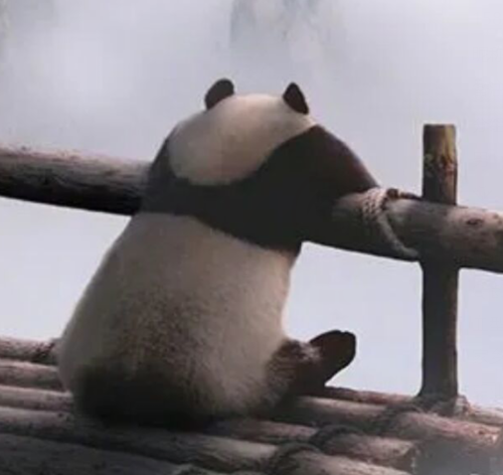



首席算法工程师：得劲
首席信息官：棒棒糖
劳动委员会会长：悠悠球
社外董事：elia
主要负责持久层和业务层

Slide 5
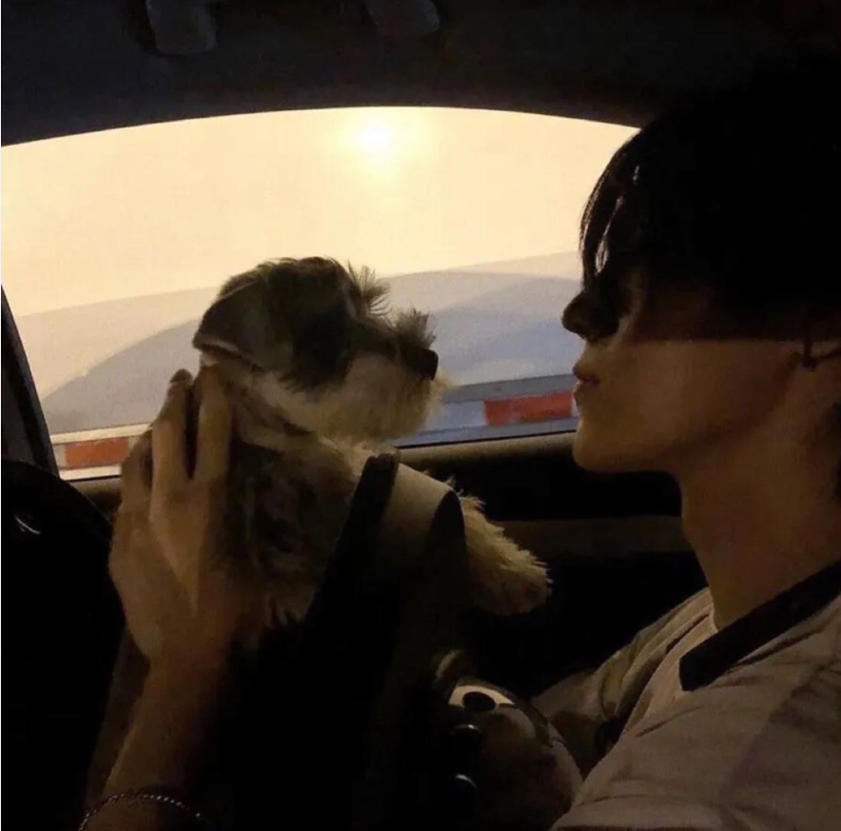

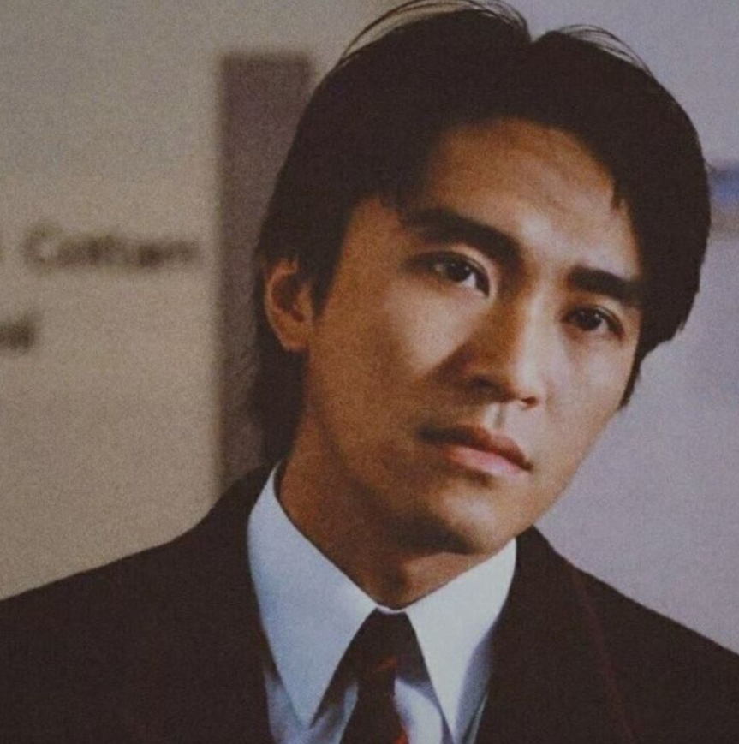

副董事长：木木
首席技术官：Rito
监事会会长：清风
懂事长: 黑夜
主要负责控制层和前端

Slide 6
PART THREE
代码展示

Slide 7
PART FOUR
总结

Slide 8
01
用户体验很重要
02
写完代码测试很重要
03
很多功能看起来简单做起来复杂
不论多简单写之前都整理一下结构

Slide 9
THE GRADUATION OF REPORT
感谢您的聆听

